Slide 1
Cantonment public school & college, Momenshahi. Dept of Business Studies
Prepared by

Slide 3
উৎপাদন ব্যবস্থাপনা ও বিপণন
পঞ্চম অধ্যায় : উৎপাদন ব্যবস্থাপনা
পাঠ নং : ০১ থেকে ০৩

Slide 4
পাঠ ঘোষণা
পাঠ শিরোনাম
উৎপাদন ব্যবস্থাপনার ধারণা
দ্রব্যের ধারণা
পণ্যের শ্রেণিবিভাগ
সেবার ধারণা
সেবার বৈশিষ্ট্য
সেবার প্রকারভেদ
উৎপাদন ব্যবস্থাপনার কার্যাবলী

Slide 5
এই পাঠ শেষে শিক্ষার্থীরা নিম্নের বিষয় গুলো বলতে ও লিখতে পারবে -
√ উৎপাদন ব্যবস্থাপনার ধারণা
√ দ্রব্যের ধারণা
√ পণ্যের শ্রেণিবিভাগ
√ সেবার ধারণা
√ সেবারবৈশিষ্ট্য
√ সেবার প্রকারভেদ
√ উৎপাদন ব্যবস্থাপনার কার্যাবলী

Slide 6
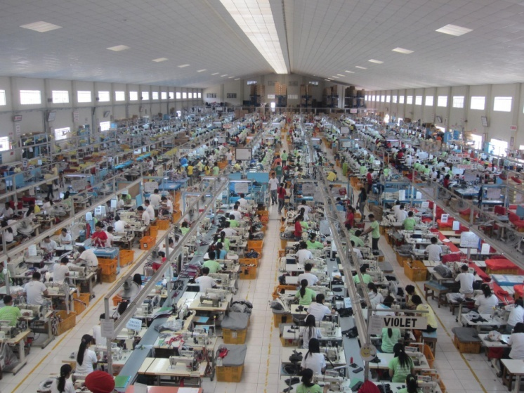
পঞ্চম – অধ্যায়
উৎপাদন ব্যবস্থাপনার ধারণা :
উৎপাদন ব্যবস্থাপনা শব্দটি উৎপাদন ও ব্যবস্থাপনা শব্দদ্বয়ের সমন্বয়ে গঠিত। এক কথায় বলতে গেলে পণ্য উৎপাদনের সাথে বিশেষায়িত ব্যবস্থাপনাই হল উৎপাদন ব্যবস্থাপনা।
বাফা এর মতে – “ পণ্য উৎপাদনের প্রয়োজনীয় কার্যাবলীকে উৎপাদন ব্যবস্থাপনা বলে ।”

Slide 7
দ্রব্যের ধারণা
দ্রব্য হলো দৃশ্যমান বস্তু ,যা স্পর্শযোগ্য । এর আকার আকৃতি,স্বাদ, গন্ধ, এবং ওজন আছে। এর মাধ্যমে মানুষের অভাব পূরণ করা যায় । বর্তমানে বিপণন কার্য পরিচালনা হয় দ্রব্য ও সেবাকে কেন্দ্র করে।
Bearden –এর মতে , “দ্রব্য হলো দৃশ্যমান বস্তু।”
উপরের আলোচনা থেকে দ্রব্য সমন্ধে যে ধারণা লাভ করতে পারি তা হলো –
দ্রব্য দেখা যায়
এটি ক্রয় করার পূর্ মূল্যায়ন করা যায়
এটি প্রয়োজন বা অভাব মোচনে ব্যবহার করা যায়

Slide 8
পণ্যের শ্রেণিবিভাগ
ক্রেতাদের ক্রয় বৈশিষ্ট্যের ভিত্তিতে বিপণন বিশারদগণ পণ্য কে দুইভাগে ভাগ করেছেন । নিম্নের ছকে তা দেখানো হল :
পণ্য
ভোগ্য পণ্য
শিল্প পণ্য
সুবিধা পণ্য
শপিং পণ্য
বিশিষ্ট পণ্য
অযাচিত পণ্য
*মালামাল ও খুচরা যন্ত্রাংশ
*মূলধনজা তীয় পণ্য
*সরবরাহ ও সেবা পণ্য

Slide 9
পঞ্চম অধ্যায় সেবার ধারণা
সেবা
সেবা অদৃশ্যমান যা দেখা যায়না এমনকি স্পর্শ ও করা যায়না। কিন্তূ এর মাধ্যমে মানুষের অভাব ও প্রয়োজন পূরন হয়ে থাকে।সুতরাং যা দেখা যায়না ,স্পর্শ করা যায়না অথচ মানুষের অভাব পূরণ করে এমন উপকারকে সেবা বলে।
ফিলিপ কটলার এর মতে – “সেবা হচ্চে অদৃশ্যমান কোন কার্য বা সুবিধা , যা একপক্ষ অন্য পক্ষকে প্রদান করে।”
উপরের আলোচনা থেকে সেবার নিম্নোক্ত ধারণা পাওয়া যায় :
*সেবাকে অনুভব করা যায়
*সেবার মালিকানা হস্তান্তর করা যায়না
সেবা মানুষের অভাব বা প্রয়োজন পূরণ করতে পারে

Slide 10
সেবার প্রকারভেদ
সেবা
মুনাফা অর্জনরী প্রতিষ্ঠান
এর সেবা
অব্যবসায়ী প্রতিষ্ঠানের
সেবা
আবাসন
বিনোদন ও আপ্যায়ন
প্রাইভেট শিক্ষা
পরিবহন
সাংস্কৃতিক
ধর্মীয়
শিক্ষাগত
স্বাস্থ্যসেবা
রাজনৈতিক

Slide 11
বিস্তারিত
কেবল মুনাফা অর্জন করে বাজারে টিকে থাকা সম্ভব নয় । মুনাফার্জন এর পাশাপাশি ক্রেতাদের সেবা ও প্রদান করতে হয় । যে সকল প্রতিষ্ঠান মুনাফার্জনের পাশাপাশি সেবাও প্রদান করে তাকে মুনাফার্জনকারী সেবাদানকারী প্রতিষ্ঠান বলে।
যে সকল প্রতিষ্ঠান মুনাফার্জনের উদ্ধেশে পরিচালিত না হয়ে জনকল্যাণমূলক বিভিন্ন কার্যাবলী সম্পাদন করে তাকে অব্যবসায়ী প্রতিষ্ঠানের সেবা বলে।

Slide 12
পঞ্চম অধ্যায় (উৎপাদন ব্যবস্থাপনার কার্যাবলী)
উৎপাদন ব্যবস্থাপনা হলো ব্যবস্থাপনার একটি গুরুত্বপূর্ণ শাখা । পণ্য উৎপাদনের পরিকল্পনা, পরিচালনা , নিয়ন্ত্রণ, শ্রমিকদের প্রেষণা দান , ইত্যাদি উৎপাদন কার্যাবলীর আওতাভুক্ত। সাধারণত কী উৎপাদন করা হবে , কখন করা হবে, কীভাবে নিয়ন্ত্রণ করা হবে ইত্যাদি সকল কাজ উৎপাদনের আওতাভুক্ত।
ই.এস. বাফা -- উৎপাদনের চলমা্ন কার্যাবলীকে তিন ভাগে ভাগ করেছেন ।
যথা : ১। উৎপাদন পূর্ব কার্যাবলী
২। উৎপাদন চলাকালীন কার্যাবলী
৩। আনুষঙ্গিক কার্যাবলী

Slide 13
বিস্তারিত ছক:
উৎপাদন ব্যবস্থানপার কার্যাবলী
উৎপাদন পূর্ব কাজ চলাকালীন কাজ আনুষঙ্গিক কাজ
উৎপাদন পরিকল্পনা উৎপাদন নিয়ন্ত্রণ উৎপাদনর বাজেট
কার্য সমীক্ষা মজুদ নিয়ন্ত্রণ যন্ত্রপাতি বিন্যাস
পদ্ধতি পরীক্ষা মান নিয়ন্ত্রণ সংগ্রহকরণ
পণ্য ওযন্ত্র নকশা গবেষণা

Slide 14
মূল্যায়ন
পন্য ও সেবা কী ?
উৎপাদনের কাজ কয়টি পর্বে বিভক্ত ?
উৎপাদন ব্যবস্থাপনা কাকে বলে ?
মজুদ নিয়ন্ত্রণ কী ?

Slide 16
বাড়ির কাজঃ
একজন শিক্ষার্থী হিসেবে তুমি তোমার মধ্যে বিদ্যমান ধারণা থেকে আলোচিত বিষয়গুলো লিখে আনবে ।

Slide 17
ধন্যবাদ সবাইকে

